Slide 1
经传多赢
短线突击营
经传多赢
短线突击营
.
每周日至周四 19:30-20:15 火爆开讲

Slide 2
2025
策略大于预测
主讲老师
方建伟
课程日期
2025.01.02
执业编号
:A1120613090012
中国·广州

Slide 3
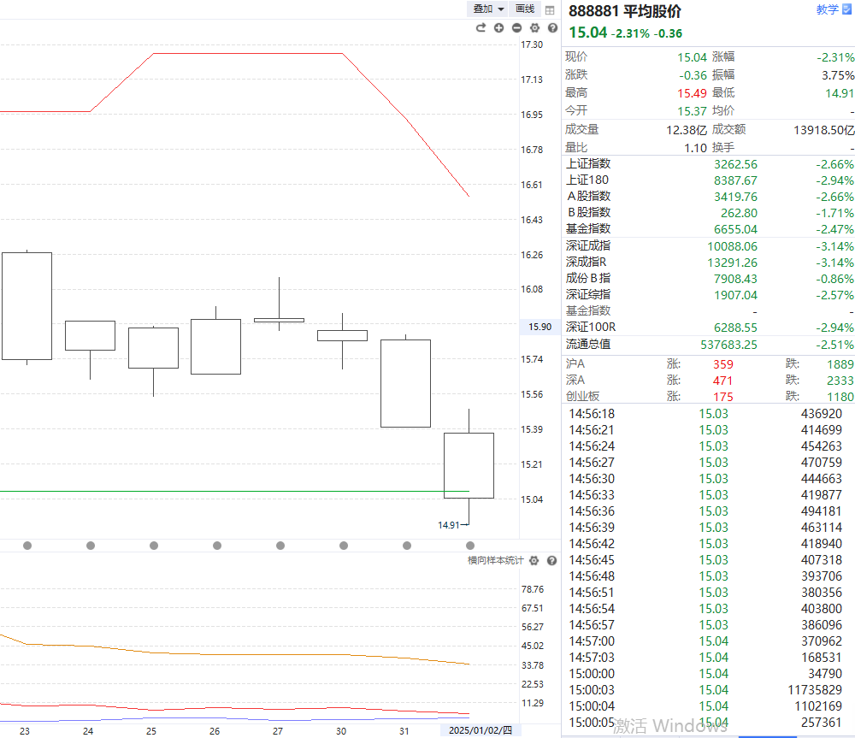
一、经传大盘分析
牛线下移
杀跌
1、牛线下移，杀跌；
2、平均股价到熊线，破位进入非理性
3、横向统计红色数值来到5附近
总论：等待牛线走平，才是止跌；
稳健的等捕捞季节金叉信号。
熊线支撑位
横向统计低位

Slide 4
二、想好没有？
短线 or 中线？
选股标准是什么？
什么情况买？卖？

Slide 5
短线-《涨停横盘二升》
使用环境：平均股价B点 区域

Slide 6
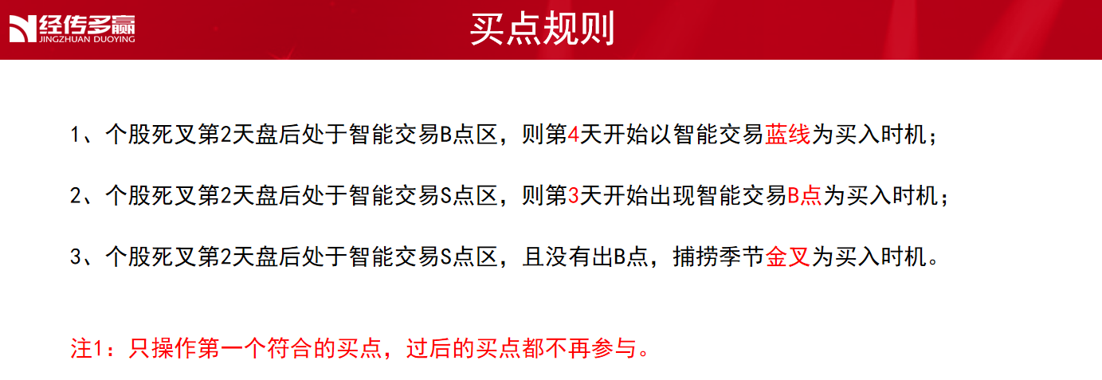
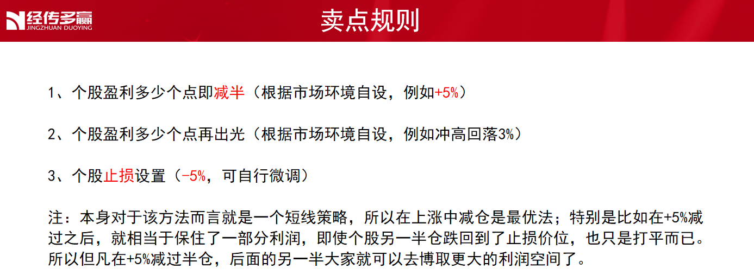
短线-《涨停横盘二升》

Slide 7
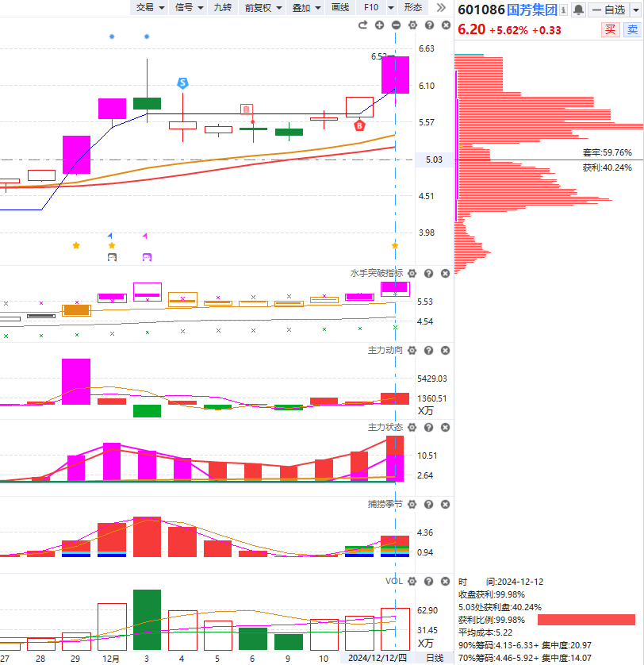
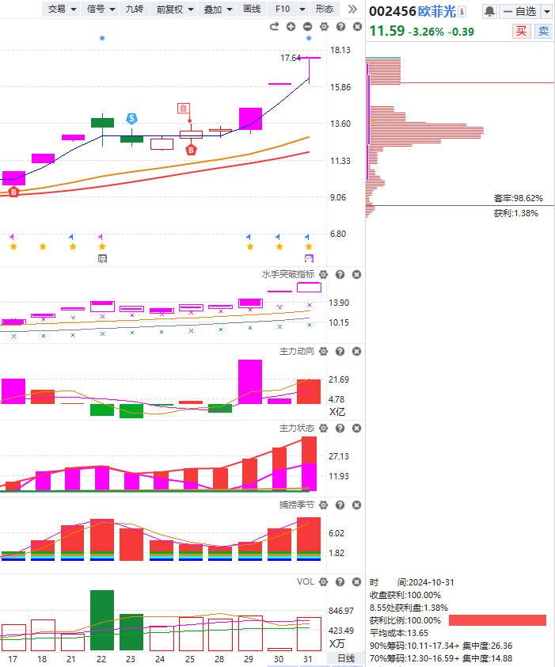
三、案例讲解

Slide 8
趋势-《中线龙头跟踪》
选股条件：
1、选定产业方向，确定细分主题机会，并选出相应的细分主题龙头集；
2、技术确认：
（1）主力状态红色；
（2）30日均线走平或上拐；
（3）个股阶段性涨幅最高不能超过80%以上；
3、买点：
（1）突破智能辅助线+主力动向红/紫；
（2）回踩智能辅助线+缩量小阳小阴；
3、卖点：
（1）底仓破智能辅助线下-3%出局；
（2）浮仓捕捞季节日线死叉卖出；
4、止损：-5%

Slide 9
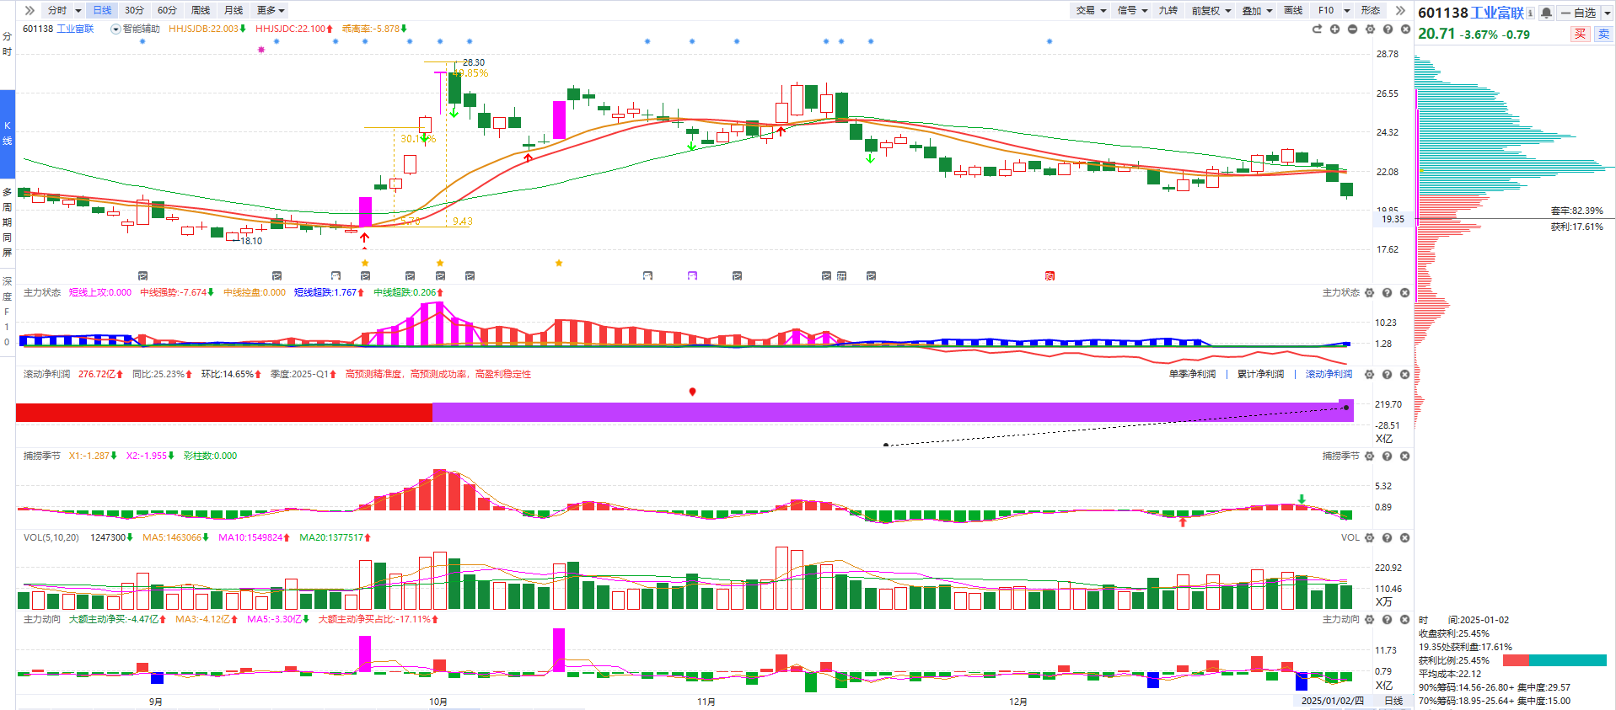
四、案例讲解
+4%
-5%
+30%

Slide 10
五、2025想要好
定策略
抓执行

Slide 11
五、2025想要好
定策略
抓执行

Slide 12
五、2025想要好
定策略
抓执行

Slide 13
让投资遇见美好
我司所有工作人员均不允许推荐股票、不允许承诺收益、不允许代客理财、不允许合作分成、不允许私下收款，如您发现有任何违规行为，请立即拨打400-908-8988向我们举报！
风险提示：所有信息及观点均来源于公开信息及经传软件信号显示，仅供参考，不构成最终投资依据，软件作为辅助参考工具，无法承诺收益，投资者应正视市场风险，自主作出投资决策并自行承担投资风险。投资有风险，入市须谨慎！

